Slide 1
Модернизация общедоступных библиотек в Алтайском крае:
сквозь призму апробации «Стандарта качества модернизации общедоступной муниципальной библиотеки»
Дмитриева Екатерина Валерьевна, заместитель директора по инновационной и научно-методической работе Алтайской краевой универсальной научной библиотеки им. В. Я. Шишкова

Slide 2
52
модельные библиотеки

Slide 3
Модельные библиотеки
нового поколения

Slide 4
11
модельных библиотек

Slide 5
Апробация «Стандарта качества модернизации
общедоступной муниципальной библиотеки»

Slide 6
Система критериев и показателей
материально-техническая база библиотек
преобразование библиотечного пространства
развитие цифровой инфраструктуры
актуализация библиотечных фондов и электронных ресурсов
квалификация персонала
организационные условия деятельности

Slide 7
Базовый уровень модернизации библиотек
Издания, выпущенные за последние пять лет (25% от общего объема фонда)
Благоустроенная прилегающая территория, оформление фасада здания
Состояние библиотечных зданий и помещений, условия безопасности (требуется текущий/капитальный ремонт)
Помещения библиотеки доступны для лиц с ограниченными возможностями здоровья
Наличие системы навигации по библиотеке, элементы фирменного стиля
Удаленный доступ к основным полнотекстовым ресурсам федерального уровня
Наличие стратегии развития библиотеки
Состояние библиотечной мебели
Средний срок эксплуатации компьютерного парка
Автоматизация основных библиотечных процессов
Удобство режима работы для читателей
Специалисты, работающие на полную ставку

Slide 8
Базовый уровень модернизации библиотек
Издания, выпущенные за последние пять лет (25% от общего объема фонда)
Помещения библиотеки доступны для лиц с ограниченными возможностями здоровья
Удобство режима работы для читателей

Slide 9
Базовый уровень модернизации библиотек
Автоматизация основных библиотечных процессов
Удаленный доступ к основным полнотекстовым информационным ресурсам федерального уровня
Издания, выпущенные за последние пять лет (25% от общего объема фонда)
Издания для детей в возрасте до 14 лет (наличие)

Slide 10
Продвинутый уровень модернизации библиотек
Автоматизация основных библиотечных процессов
Наличие системы видеонаблюдения
Программно-аппаратный комплекс на основе RFID технологий или штрихкодирования

Slide 11
Расходы на ремонты
модельных библиотек нового поколения
г. Барнаул – 11,2% (2020 г.)
г. Новоалтайск – 24,5% (2020 г.)
г. Славгород – 39,7% (2021 г.)
г. Рубцовск – 47,3% (2022 г.)
г. Бийск – 58,9% (2022 г.)
Доля
от
общего числа расходов

Slide 12
Выравнивание уровня модернизации
9 000 руб. на 1 кв.м. — 9 000 руб. на 1 кв.м.
Модельные библиотеки,
созданные на краевом уровне
25 млн. руб.
Модельные библиотеки
нового поколения
55 млн. руб.

Slide 13
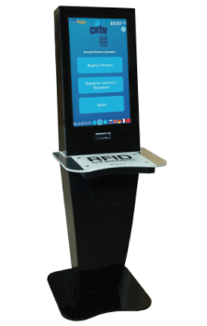
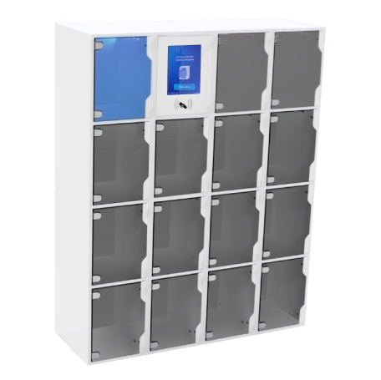
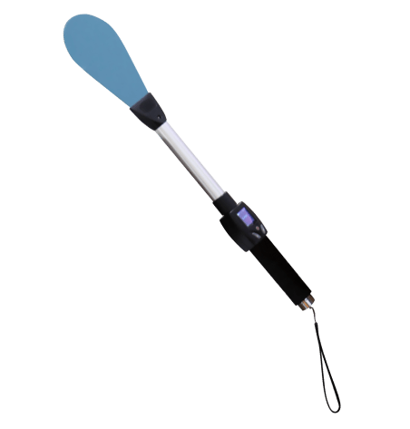
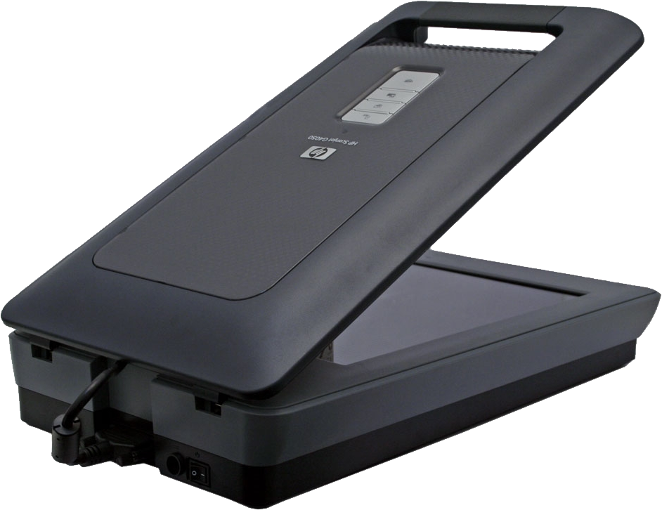
автоматизированная библиотечная система
САБ ИРБИС 64

Slide 14
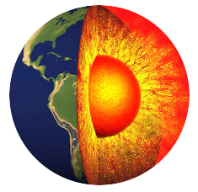
Ядро библиотечного фонда
Краеведческий фонд
Справочная
литература
Фонд местной печати
Художественная литература
Отраслевая
литература

Slide 15
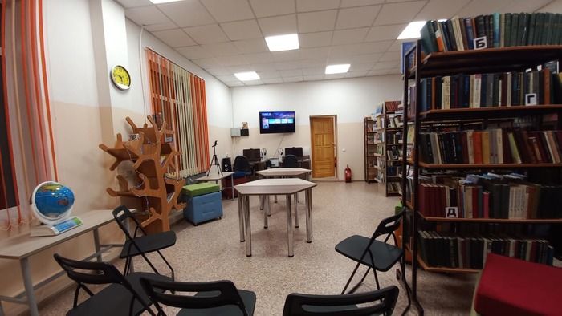
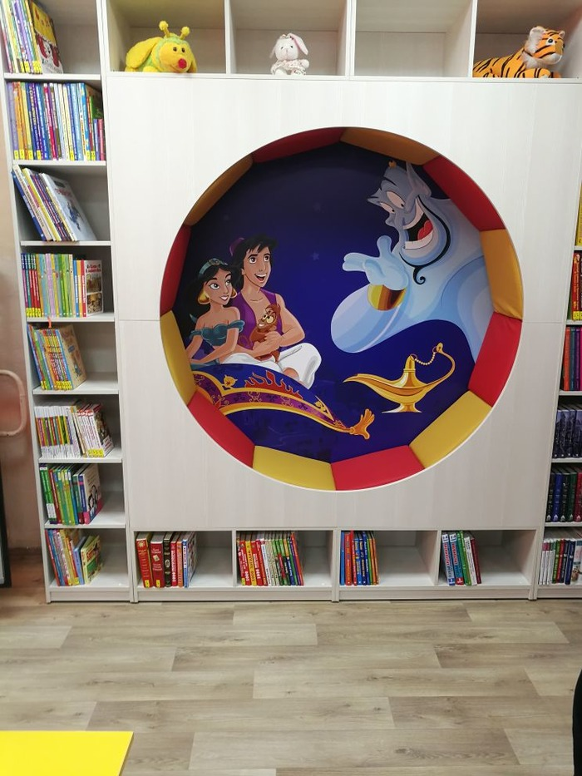
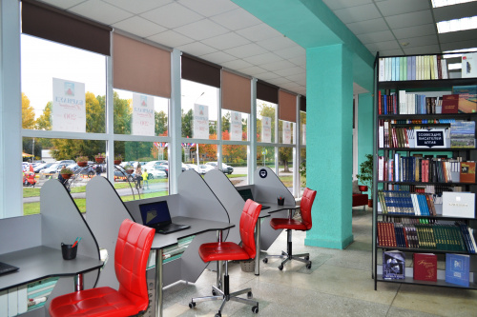
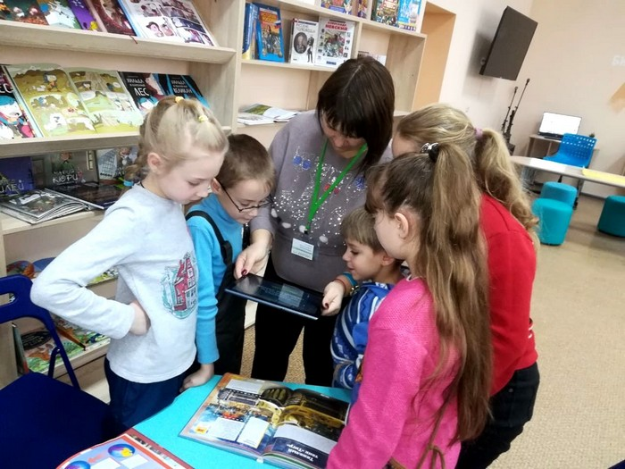

Slide 16
Дмитриева Екатерина Валерьевна
заместитель директора по инновационной
и научно-методической работе Алтайской краевой универсальной научной библиотеки
им. В. Я. Шишкова
akunb_zam@mail.ru
(3852) 506-649

